Slide 1

Chủ đề: Reusable Resources & Consumable Resources
Môn học: Nhập Môn Hệ Điều Hành
Họ và tên: Võ Nhật Hào
MSSV: 522H0090

Slide 2
Định Nghĩa: Reusable Resources
Tài nguyên tái sử dụng (Reusable Resources): Tài nguyên có thể được sử dụng an toàn bởi chỉ một quy trình tại một thời điểm và không bị cạn kiệt bởi việc sử dụng đó. Các quy trình có được các đơn vị tài nguyên mà sau này chúng giải phóng để các quy trình khác sử dụng lại.
Ví dụ: Các tài nguyên có thể tái sử dụng bao gồm bộ xử lý; kênh vào/ra (In/Out); bộ nhớ chính và phụ; thiết bị; và các cấu trúc dữ liệu như tệp, cơ sở dữ liệu và semaphores.

Slide 3
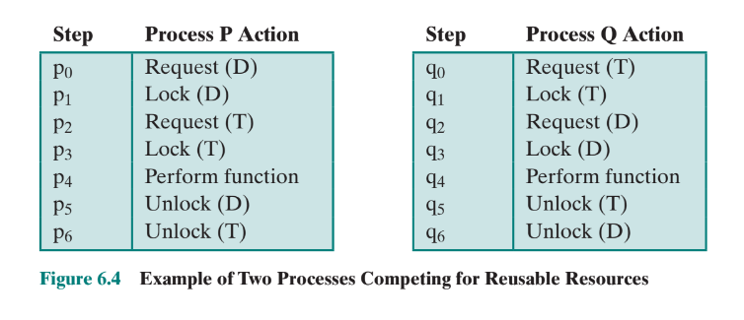
Như một ví dụ về bế tắc liên quan đến các tài nguyên có thể tái sử dụng, hãy xem xét hai quy trình cạnh tranh để giành quyền truy cập độc quyền vào tệp đĩa D và ổ băng từ T. Các chương trình tham gia vào các hoạt động được mô tả trong Hình 6.4. Bế tắc xảy ra nếu mỗi quá trình giữ một tài nguyên và yêu cầu tài nguyên kia. Ví dụ, bế tắc xảy ra nếuhệ thống đa chương trình xen kẽ việc thực hiện hai quá trình như sau: p0 p1 q0 q1 p2 q2

Slide 4
Có vẻ như đây là một lỗi lập trình hơn là một vấn đề đối với người thiết kế hệ điều hành. Tuy nhiên, chúng ta đã thấy rằng thiết kế chương trình đồng thời là một thách thức. Những deadlock như vậy xảy ra và nguyên nhân thường nằm trong logic chương trình phức tạp, khiến việc phát hiện trở nên khó khăn. Một chiến lược để giải quyết deadlock như vậy là áp đặt các ràng buộc thiết kế hệ thống liên quan đến thứ tự các tài nguyên có thể được yêu cầu.

Slide 5
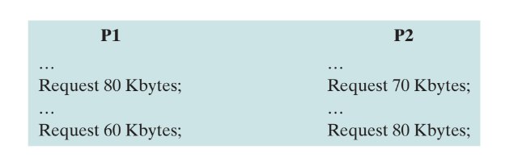
Một ví dụ khác về deadlock với tài nguyên có thể tái sử dụng liên quan đến các yêu cầu đối với bộ nhớ chính. Giả sử không gian có sẵn để phân bổ là 200 Kbyte và chuỗi yêu cầu sau xảy ra:
Deadlock xảy ra nếu cả hai quá trình tiến tới yêu cầu thứ hai của chúng. Nếu không biết trước dung lượng bộ nhớ được yêu cầu, thì rất khó để giải quyết loại deadlock này bằng các ràng buộc thiết kế hệ thống. Trên thực tế, cách tốt nhất để giải quyết vấn đề cụ thể này là loại bỏ khả năng đó bằng cách sử dụng bộ nhớ ảo.

Slide 6
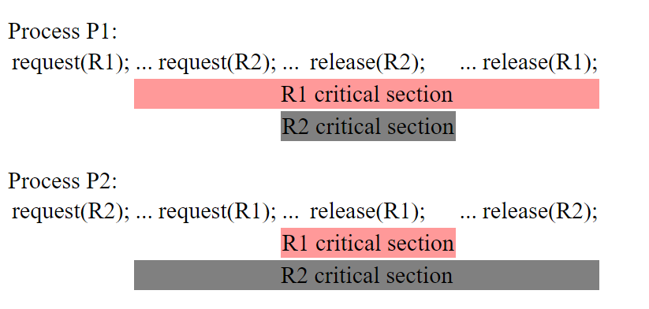
Một ví dụ deadlock với tài nguyên tái sử dụng:
Mã giả ở trên hiển thị hai quy trình, mỗi quy trình có các phần quan trọng lồng nhau cho cùng một cặp tài nguyên. Họ yêu cầu các tài nguyên theo một thứ tự khác, do đó có khả năng deadlock. Giả sử P1 yêu cầu R1 và điều đó được chấp thuận. Sau đó, P2 yêu cầu R2 và điều đó được chấp nhận. Sau đó, P1 yêu cầu R2 và điều đó không thể được cấp vì R2 được giữ bởi P2, vì vậy P1 chặn. Sau đó, P2 yêu cầu R1 và điều đó không thể được cấp vì R1 được giữ bởi P1, vì vậy P2 chặn. Hai quá trình lưu ý deadlock.

Slide 7
Định nghĩa: Consumable Resources
Tài nguyên tiêu hao (Consumable Resources): Tài nguyên có thể được tạo ra (sản xuất) và tiêu hủy (tiêu thụ). Thông thường, không có giới hạn về số lượng tài nguyên tiêu hao của một loại cụ thể. Một quy trình sản xuất không bị chặn có thể tạo ra bất kỳ số lượng tài nguyên nào như vậy. Khi một tài nguyên được mua lại bởi một quy trình tiêu thụ, tài nguyên đó sẽ không còn tồn tại. Ví dụ về tài nguyên tiêu hao là ngắt, tín hiệu, thông báo và thông tin trong bộ đệm I/O.

Slide 8
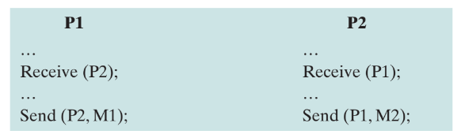
Như một ví dụ về deadlock liên quan đến các tài nguyên tiêu hao, hãy xem xét cặp quy trình sau đây, trong đó mỗi quy trình cố gắng nhận một thông báo từ quy trình kia và sau đó gửi một thông báo đến quy trình kia:

Slide 9
Deadlock xảy ra nếu Nhận đang bị chặn (nghĩa là quá trình nhận bị chặn cho đến khi nhận được tin nhắn). Một lần nữa, lỗi thiết kế là nguyên nhân gây ra deadlock. Những lỗi như vậy có thể khá tinh vi và khó phát hiện. Hơn nữa, có thể cần một sự kết hợp hiếm gặp của các sự kiện để gây ra deadlock; do đó một chương trình có thể được sử dụng cho một khoảng thời gian đáng kể, thậm chí nhiều năm, trước khi deadlock thực sự xảy ra.

Slide 10
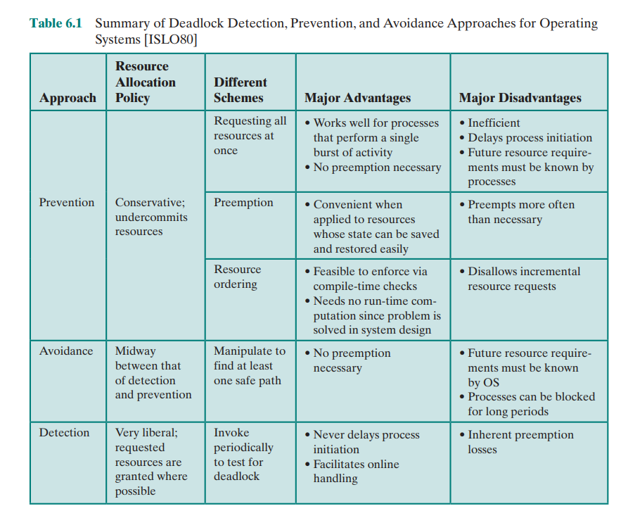
Không có một chiến lược hiệu quả duy nhất nào có thể giải quyết tất cả các loại bế tắc. Bảng 6.1 tóm tắt các yếu tố chính của các phương pháp tiếp cận quan trọng nhất đã được phát triển: phòng ngừa, tránh và phát hiện. Chúng ta lần lượt xem xét từng vấn đề này, sau khi lần đầu tiên giới thiệu các biểu đồ phân bổ nguồn lực và sau đó thảo luận về điều kiệngiải pháp cho bế tắc.

Slide 11
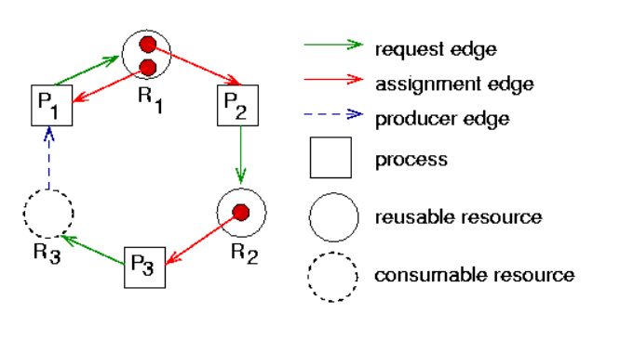
Ví dụ về biểu đồ, hoạt động trên biểu đồ, deadlock và trạng thái an toàn/không an toàn.
Request edge: Hướng yêu cầu.
Assignment edge: Hướng chuyển nhượng.
Process: Quá trình.
Reusable resource: Tài nguyên tái sử dụng.
Consumable resource: Tài nguyên tiêu hao.

Slide 12

Kết Luận:
Sự khác biệt chính giữa các tài nguyên có thể tái sử dụng và tiêu hao là tính sẵn có và tính bền vững của chúng. Tài nguyên tiêu hao thường bị hạn chế và có thể cạn kiệt theo thời gian, trong khi tài nguyên tái sử dụng thì phong phú hơn và có thể được sử dụng nhiều lần mà không hết. Ngoài ra, việc tiêu thụ tài nguyên tiêu hao có thể có tác động tiêu cực đến môi trường, trong khi sử dụng tài nguyên có thể tái sử dụng có thể giúp giảm thiểu chất thải và thúc đẩy tính bền vững.

